Slide 1

OpenStreetMap Front end

Slide 2
Поставщики картографии
2ГИС
Яндекс.Карты
Google Maps
Bing
Here
…

Slide 3
OSM — геоданные
PostGIS
Nominatim
Photon
Mapnik
TileCache
MapServer

Slide 4




Leaflet и OpenLayers
Leaflet
http://leafletjs.com
Владимир Агафонкин
OpenLayers
http://openlayers.org
Open Source Geospatial Foundation

Slide 5
Сравнение
Более «дружелюбная» к непрофессионалам
Стремится быть легковесной, making the basic things work perfectly
Классов/неймспейсов: 52
127/224 кБ
Много (сотни) плагинов
Легко интегрируется с разработческими инструментами
Краткая и понятная документация API, но в целом её меньше
Поддерживает IE7
Скорее требует разработчика, сведущего в картографии
Содержит максимум функциональности
Классов/неймспейсов: 163
465/3500 кБ
Мало плагинов
Заточена на использование Google Closure Compiler
Пространная документация АПИ, её больше
Не поддерживает IE8

Slide 6


Slide 7
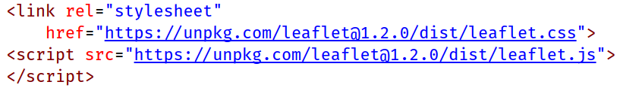
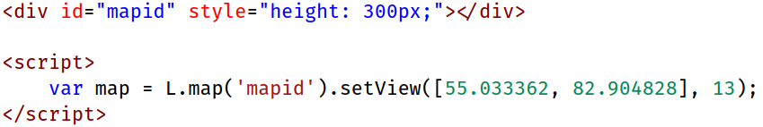
Инициализация карты

Slide 8
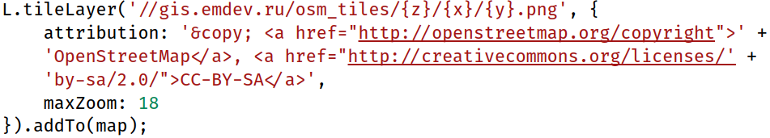
Слой тайлов

Slide 9
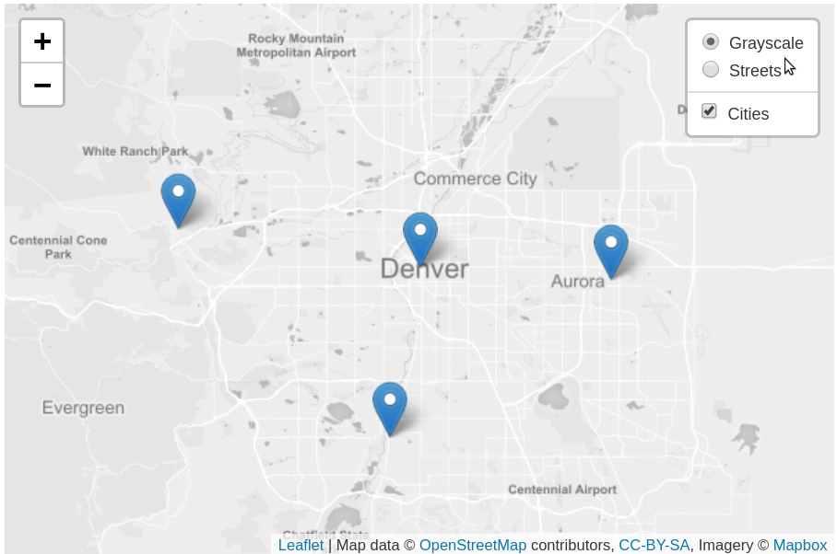
Переключатель слоёв

Slide 10
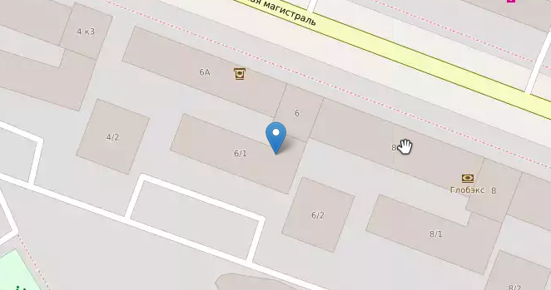
Маркеры

Slide 11
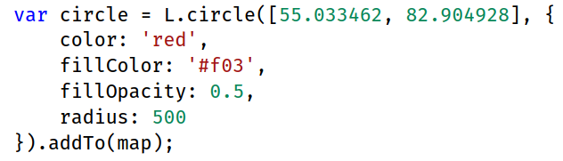
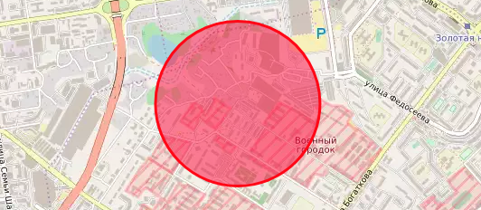
Фигуры

Slide 12
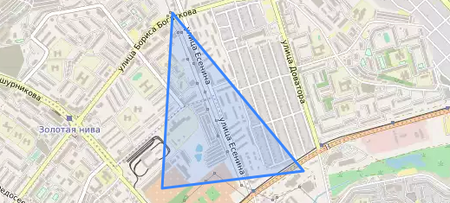
Фигуры

Slide 13

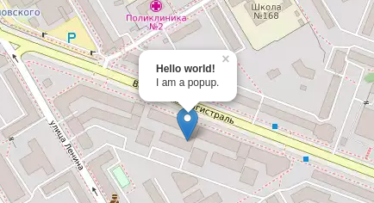
Балуны

Slide 14
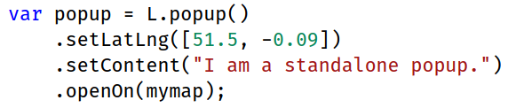
Чейнинг методов

Slide 15
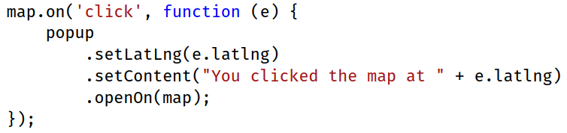
События

Slide 16
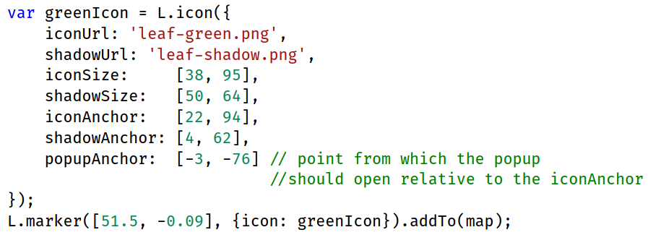
Кастомизация маркеров

Slide 17
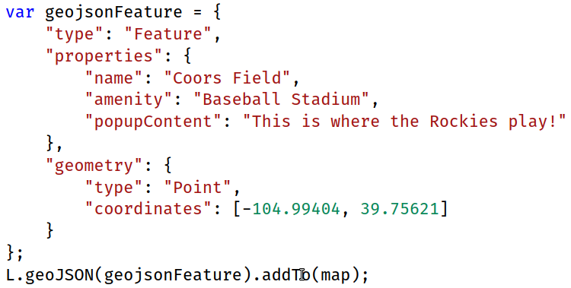
GeoJSON

Slide 18
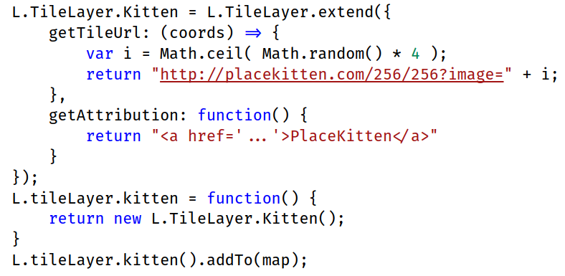
ООП в API

Slide 19
Основные классы
L.Map
L.Control (управлятор слоями, масштаб, зумер)
L.CRS
L.Layer (балун, тултип, L.Rectangle, L.Circle, L.TileLayer, L.Marker)
L.LatLng
L.Icon
Утилитные классы

Slide 20
Плагины
Различные слои
Эффекты для слоёв
Объекты
Сетки
Терминатор
Текст с эффектами
Формы
Иконки
3D-здания
Геофото
Анимация маркеров
Редактирование
Контролы
Измерения
Координаты
Маршрутизация
Проекции
…

Slide 21
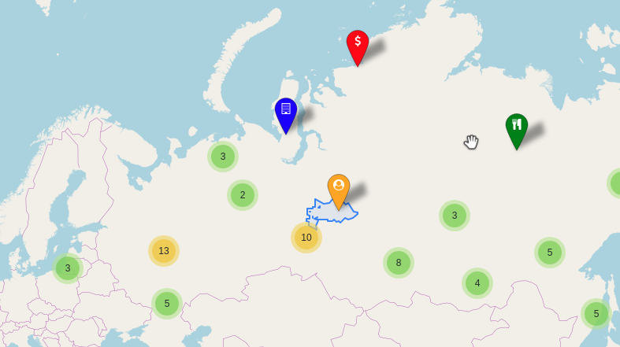
Кластеризация

Slide 22
Конец

